Slide 1
مناسبات جمعیت، نیروی کار، رشد اقتصادی و تولید ناخالص داخلی
دکتر محمد جواد محمودی
موسسه تحقیقات جمعیت کشور

Slide 2


Slide 3
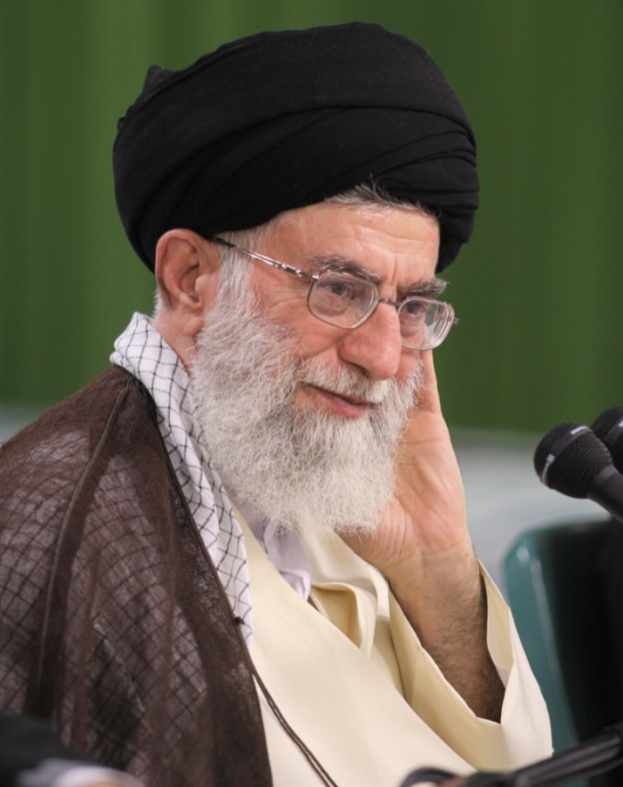
از بيانات رهبر معظم انقلاب :
- "براى آن دشمنانى که ... اشاره کردم، بهترین چیز این است که ایران یک کشورى باشد با بیست - سى میلیون جمعیّت، که نصف این جمعیّت هم کهن‌سال و میان‌سال و ازکارافتاده باشند؛ این برایشان بهترین چیز است؛ [اگر] براى این برنامه‌ریزى بتوانند بکنند، حتماً می کنند، پول بتوانند خرج کنند، حتماً خرج می کنند" (1393/03/04)

Slide 4


تعاریف و مفاهیم مهم:
میزان تولد خام | $$\frac{\text{تعداد موالید زنده یکسال}}{\text{ جمعیت }\text{میانه }\text{همان سال}}×\text{1000}$$
نرخ زاد و ولد به تنهایی امکان درک ساختار جمعیت را فراهم نمی کند، زیرا متغیرهایی مانند سن و جنس را که برای درک واقعی پیش بینی های جمعیتی ضروری است، تفکیک نمی کند. به همین دلیل، هر تحلیل مقایسه ای نیاز دارد که اطلاعات مربوط به میزان زاد و ولد با سایر شاخص ها تکمیل شود.
میزان مرگ خام | $$\frac{\text{تعداد مرگ در یکسال}}{\text{ جمعیت }\text{میانه }\text{همان سال}}×\text{1000}$$
رشد طبیعی جمعیت | میزان خام مرگ- میزان خام تولد= رشد طبیعی جمعیت
رشد مطلق جمعیت | (میزان مهاجرت به خارج -میزان مهاجرت به داخل)+(میزان خام مرگ- میزان خام تولد)= رشد مطلق جمعیت
نرخ باروری کل | این شاخص که بیانگر متوسط تعداد فرزندان برای زنان در سن باروری است،

Slide 5
نرخ جایگزینی جمعیت
نرخ جایگزینی جمعیتReplacement rate) ) میزان کلی باروری است که منجر به جبران جمعیت درگذشته با جمعیت جدید می‌شود. اگر هیچ زنی تا پیش از سن زادآوری (حدود ۴۵ تا ۵۰ سال) نمیرد، آنگاه نرخ جایگزینی حدود ۲٫۰ خواهد بود. در کشورهای توسعه یافته این نرخ کمی بیش از ۲٫۰ و در کشورهای در حال توسعه بین ۲٫۵ تا ۳٫۳ است، زیرا برخی از زنان پیش از زادآوری می‌میرند.
تجدید نسل خالص net reproduction rate

Slide 6
نرخ زاد و ولد با تقسیم تعداد تولد هایی که سالانه در یک قلمرو اتفاق می افتد بر تعداد کل جمعیت میانه همان سال آن محاسبه می شود. پس از این، نتیجه در هزار ضرب می شود.
مثلا،
اگر 1114000تولد در ایران با جمعیت کل 83600000 نفر داشته باشیم، نرخ زاد و ولد چقدر است؟
(1114000/83600000) x 1000
= 0.01332 x 1000
= 13.33.

Slide 7
ميزان مواليد خام:
ميزان مواليد از حدود 18 در هزار در سال 1385 به حدود 20 در هر هزار نفر جمعيت در سال 1394 افزايش داشته و سپس در سال 1399 با کاهشي محسوس به 13.3 در هزار رسيده است.
- Crude birth rate

Slide 8
نرخ مرگ و میر با تقسیم تعداد تولد هایی که سالانه در یک قلمرو اتفاق می افتد بر تعداد کل جمعیت میانه همان سال آن محاسبه می شود. پس از این، نتیجه در هزار ضرب می شود.
مثلا،
اگر 470000 فوت در ایران با جمعیت کل 83600000 نفر داشته باشیم، نرخ مرگ و میر چقدر است؟
(470000/83600000) x 1000
= 0.0056 x 1000
= 5.6
نرخ رشد جمعیت= 13.32- 5.6 = 7.72 یا 0.77 درصد

Slide 9
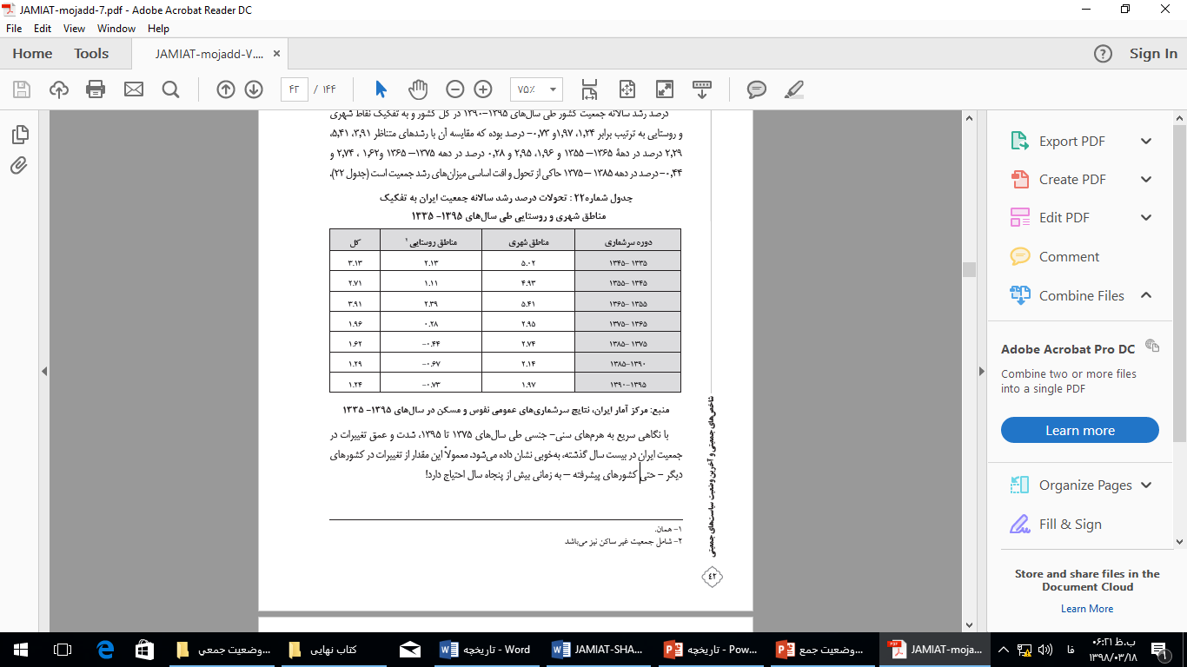

Slide 10
بازدهی نهایی
قانون بازده نزولی
نرخ رشد اقتصادی
نرخ رشد جمعیت، نرخ باروری
جمعیت مطلوب
نرخ رشد تولید سرانه
بهره وری
گذار جمعیتی: رشد جمعيت در هر جامعه‌اي تابعي از مجموعه عوامل موجود در نظام اقتصادي، اجتماعي و نيز فرهنگي است

Slide 11
مقدمه
در صورتي كه اقتصاد كشور در وضعيتي باشد كه بازدهي نهايي نيروي انساني مثبت باشد، افزايش جمعيت باعث افزايش توليد ملي خواهد گشت. جمعيت مطلوب از نظر درآمد ملي و توليد ملي حدي از جمعيت است كه در آن بازدهي نهايي نيروي انساني برابر صفر باشد. در چنين صورتي افزايش يا كاهش فيزيكي جمعيت باعث كاهش درآمد ملي مي‌گردد.

Slide 12
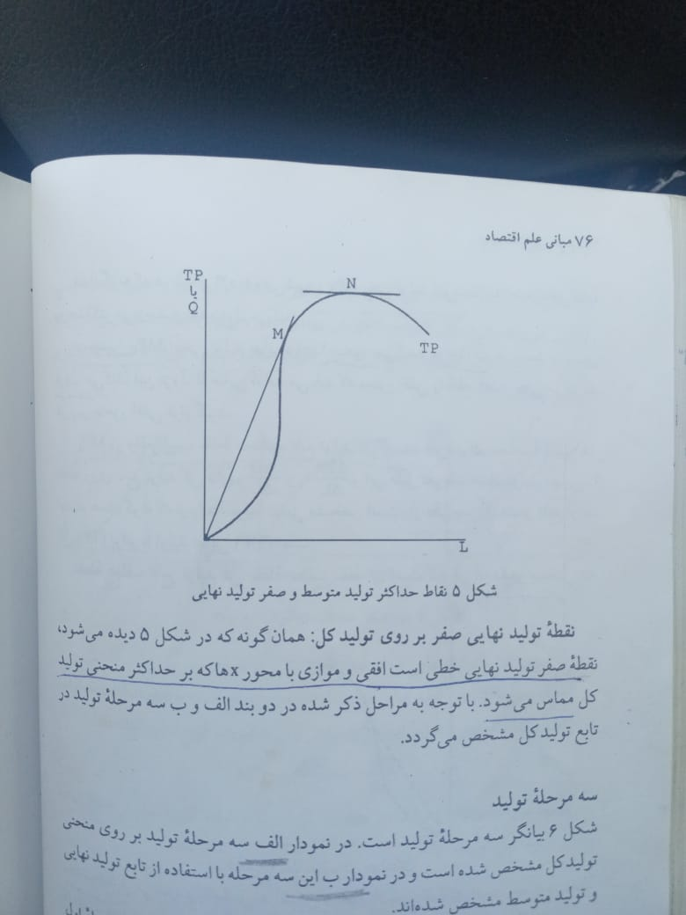
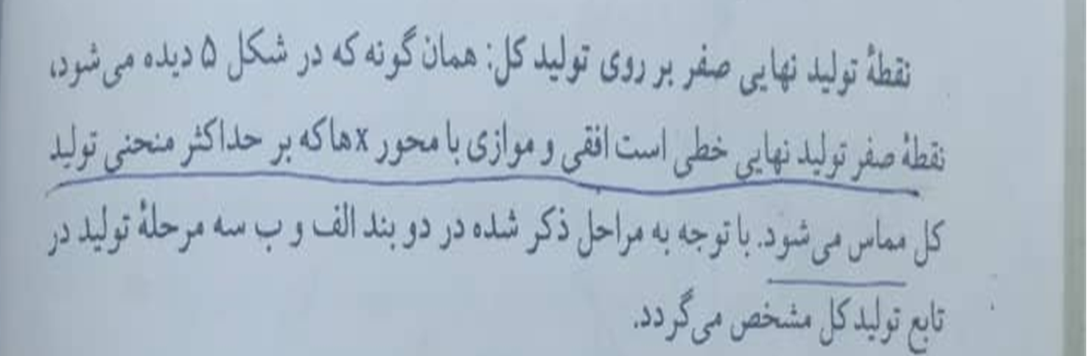

Slide 13
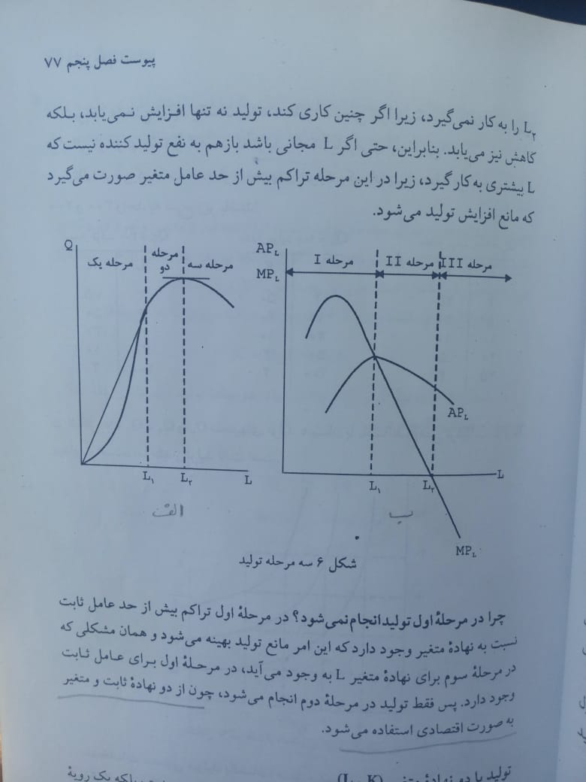

Slide 14
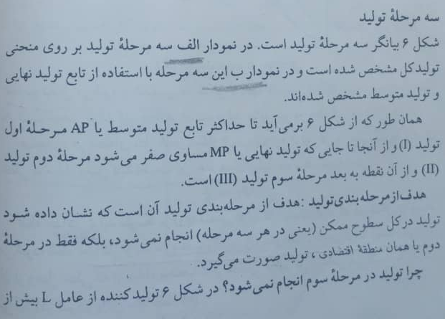

Slide 15
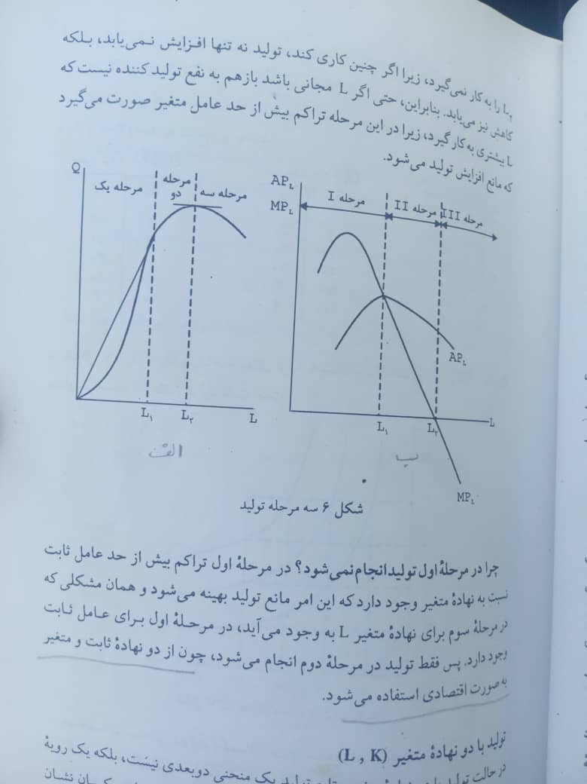

Slide 17
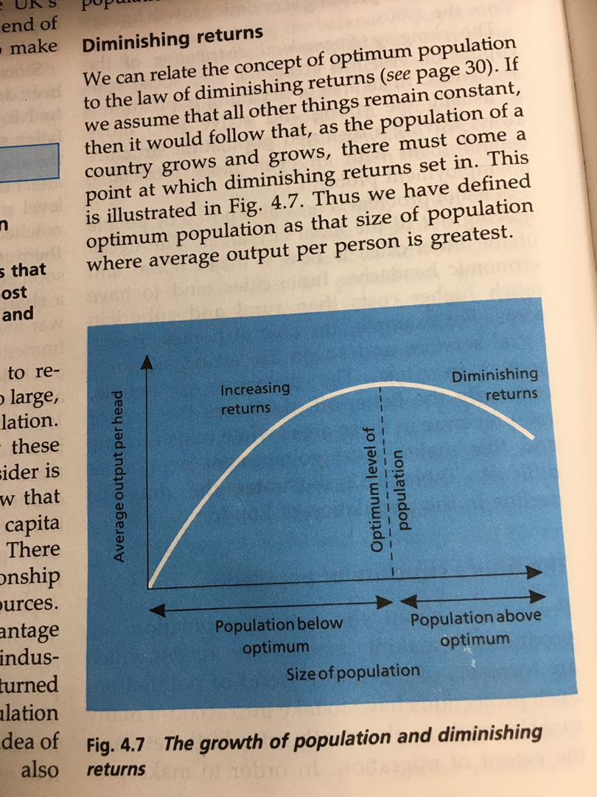

Slide 19
يكي از وجوه تمايز مهم انديشه اقتصادي قديم و جديد به مفهوم ثروت و منشا آن مربوط مي‌شود. در انديشه قدما كه ارسطو بارز‌ترين نماينده آنها است، ثروت صرفا به نياز‌هاي معيشتي انسان‌ها تعريف مي‌شود و عرضه آن منحصرا به طبيعت باز مي‌گردد. انسان‌ها مصرف‌كننده ثروتي هستند كه طبيعت به آنها ارزاني مي‌دارد و آنها نقشي در توليد آن ندارند. اما در انديشه مدرن، طبيعت سهم اندكي در توليد ثروت دارد و مقدار آن اساسا تابعي از كار و صنعت انسان‌ها است. به علاوه، ثروت تنها در رابطه با نياز‌هاي معيشتي تعريف نمي‌شود، بلكه همه خواسته‌هاي انساني اعم از ضروري و غير آن در اين تعريف جديد جاي دارند. در هر صورت انسان مدرن در مركز توليد و مصرف قرار دارد و سطح معيشت و رفاه وي نه در سايه بزرگواري طبيعت بلكه با كار و همت خود او بهبود مي‌يابد.

Slide 20
در انديشه اقتصادي مدرن منابع طبيعي در درازمدت بخشي از مجموعه متغيرهاي تشكيل‌دهنده نظام اقتصادي محسوب مي‌شوند و محاسبه مقادير آنها خارج از اين نظام اقتصادي و سطح تكنولوژيكي آن، معني ندارد. از اين رو پيش‌بيني‌هاي درازمدت در خصوص منابع طبيعي اقتصادي، به علت عدم‌امكان پيش‌بيني تحولات علمي و فني و سطح پيشرفت نظام اقتصادي (بهره‌وري)، فاقد پايه علمي درستي خواهد بود. بنابراين نگاه مالتوسي به قضيه كمبود منابع غذايي (طبيعي) از ديدگاه علمي فاقد مبناي قابل‌دفاع است. از سوي ديگر، نرخ رشد جمعيت را نيز مستقل از كل متغيرهاي اقتصادي تاثيرگذار نمي‌توان بررسي كرد. همچنانكه نظريه «گذار جمعيتي» بيان مي‌دارد، رشد جمعيت در هر جامعه‌اي تابعي از مجموعه عوامل موجود در نظام اقتصادي، اجتماعي و نيز فرهنگي است و برخلاف رويكرد مالتوسي تنها بستگي به ميزان توليد مواد غذايي و ارزش اقتصادي آن ندارد.

Slide 21
تئوري‌گذار جمعيتي در واقع گزارش چگونگي تاثير توسعه اقتصادي بر تحولات جمعيتي جوامع بشري است. اما اگر تاثير توسعه اقتصادي در مرحله دوم گذار جمعيتي، يعني كاهش ميزان مرگ و مير، كاملا واضح و پذيرفتني است، تاثير توسعه بر كاهش ميزان مواليد- مرحله سوم‌گذار- شايد نياز به توضيح بيشتري داشته باشد.

Slide 22
درخصوص چگونگي تعيين ابعاد خانواده از لحاظ اقتصادي دو نظريه اصلي وجود دارد:
الف- رويكرد اقتصاد خرد مدرن. در اين مدل تقاضا براي داشتن فرزندان، تابعي است از:
1- درآمد خانوار،
2- مطلوبيت داشتن فرزندان
3- مطلوبيت يك فرزند بيشتر
4- هزينه آموزش و بزرگ‌كردن آنها (اينجا هزينه فرصت وقتي كه مادر براي فرزند صرف مي‌كند، نيز در نظر گرفته مي‌شود)
5- درآمد و نفع آتي فرزندان براي والدين
6- قيمت و مطلوبيت ساير كالاها.(تودارو، 319-315) .

Slide 23
تئوري ديگري كه چگونگي اندازه خانواده را از لحاظ اقتصادي توضيح مي‌دهد و جنبه كلي‌تر و همه شمول‌تري دارد، عبارت است از:
ب- نظريه جريان ثروت بين نسل‌ها، كه توسط «كالدول» پرورانده و ارائه شده است. «كالدول» به منظور تحليل جمعيت شناسانه، جوامع كمتر توسعه يافته را به سه دسته تقسيم مي‌كند، جوامع ابتدايي، سنتي و در حال گذار. نكته مهمي كه «كالدول» بر آن تاكيد مي‌كند اين است كه در جوامع ابتدايي و سنتي جريان منابع (ثروت) عمدتا از فرزندان به طرف والدين يا به طور كلي از جوان‌ترها به سوي مسن‌ترها است. در جوامع انتقالي، از سنتي به صنعتي مدرن، جريان منابع ثروت بين نسل‌ها تغيير جهت مي‌دهد و معكوس مي‌شود.
كالدول معتقد است كه مدرنيزه شدن زندگي اجتماعي و فرهنگي، يا به‌عبارت ديگر اتخاذ ذهنيات غربي، منجر به اين معكوس شدن جريان ثروت بين نسل‌ها مي‌گردد، كه طي آن والدين كمك‌دهنده صرف به فرزندان مي‌شوند و اين تحول باعث محدود شدن ميزان باروري مي‌گردد. (بوئر، 62-60)

Slide 24
رابطه رشد جمعیت، رشد اقتصادی، تولید ناخالص داخلی
و شاخص توسعه انسانی
تبیین نظریه های اقتصادی

Slide 25
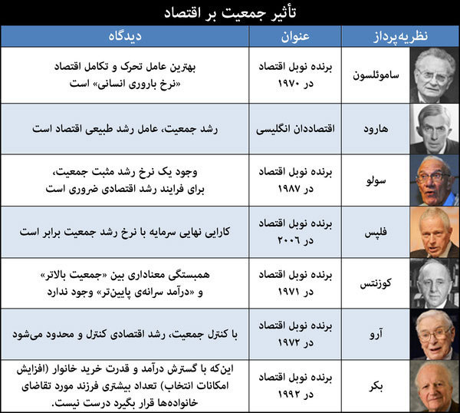

Slide 26
سیمون کوزنتس*
نظریه پرداز رشد و توسعه اقتصادی
یکی از شش خصوصیت مهم جریان رشد کشورهای توسعه یافته امروزی، و یکی از دو متغیرکلی اقتصادی این جوامع در طول دو قرن اخیر، نرخ بالای رشد تولید سرانه آنها بوده است. از نظر وی پنج خصوصیت مهم دیگر عبارتند از:
❖ افزایش بهره وری عوامل تولید به خصوص نیروی کار**
❖ تحول ساخت اقتصادی
❖ تحول ساخت اجتماعی
❖ گرایش به در دست گرفتن بازار مواد خام و کالاها در سطح بین المللی
محدود شدن رشد اقتصادی به کشورهای خاص
اسمیت(کلاسیک)، سالو ومید(معاصر) ، شومپیتر و هانس بر رابطه مستقیم نرخ رشد و بازدهی نیروی کار در رشد اقتصادی تأکید داشتند.
-------------------------------------------------
منبع: روزبهان ( محمود) ،( 1371) مبانی توسعه اقتصادی
* سیمون کوزنتس برنده جایزه نوبل 1971 در مقاله ای با عنوان رشد اقتصادی جدید : یافته ها و بازخوردها
** رشد جمعیت در 200سال اخیر کشورهای توسعه یافته را به عنوان عامل مثبتی در رشد اقتصادی آنها به حساب آورده است

Slide 27


مدل‌هاي اقتصادي و موضوع افزايش يا كاهش نرخ رشد جمعيت
الگوي نرخ رشد آدام اسميت
الگوي نرخ رشد هارود و دومار
نرخ رشد نیروی کار و تكنولوژي ثابت در نظر گرفته شده است

Slide 28
آدام اسميت در كتاب معروف «ثروت ملل» اين انديشه را مطرح ساخت كه با كار انسان‌ها است كه ثروت (به معناي نياز‌ها و خواسته‌هاي انساني) توليد مي‌شود. (اسميت، 104) بنابراين هرچه بازدهي نيروي كار انسان‌ها بيشتر گردد، مقدار عرضه ثروت نيز متناسب با آن افزايش مي‌يابد. آدام اسميت تقسيم كار و تخصصي شدن توليد را علت اصلي بالارفتن بازدهي مي‌داند و در عين حال معتقد است كه تقسيم كار خود تابعي از گستره بازارهاي مصرفي است. (اسميت، 121) به اين ترتيب مشاهده مي‌شود كه از ديدگاه اسميت مجموعه انسان‌ها يعني جمعيت در هر جامعه‌اي علت فاعلي، علت غايي و نيز ابزار افزايش ثروت است. اين رويكرد خوشبينانه به جمعيت از همان آغاز معارضان قدرتمندي پيدا كرد.

Slide 29
مالتوس استدلال آدام اسميت را مي‌پذيرفت، اما خاطرنشان مي‌ساخت كه افزايش ثروت در جامعه تالي فاسد‌هايي دارد كه در نهايت مانع پيشرفت و بهبود سطح معيشت و رفاه مي‌گردد. به عقيده وي، بالارفتن رفاه مردم موجب زاد و ولد بيشتر شده و در نتيجه جمعيت به شدت افزايش مي‌يابد. از سوي ديگر، چون منابع طبيعي محدود است و متناسب با رشد جمعيت نمي‌توان مايحتاج مردم را تامين كرد و در نتيجه مرگ ناشي از گرسنگي فرايند پيشرفت را متوقف خواهد كرد. (مالتوس، 254) در هر صورت تصور مالتوس از ثروت و منابع طبيعي، تصوري مقداري و غيرپويا است. از نظر وي، منابع طبيعي كميت ثابت و معيني دارند و به صورت يك عامل مستقل بيروني بر زندگي اقتصادي انسان‌ها تاثير مي‌گذارند. اين تصور يادآور انديشه قدما درباره ثروت است.

Slide 30
مالتوس رشد سريع جمعيت را تهديدي عليه وضع زندگي گروه‌هاي فقير جامعه مي‌دانست و براي كاهش رشد جمعيت ازدواج در سنين بالاتري را توصيه مي‌نمود، طرفداران جديد وي رشد جمعيت را تهديدي براي كل بشريت تلقي مي‌كنند و بعضا آنچنان راه اغراق را مي‌پيمايند كه «فشار جمعيتي» را تهديدي همسان با «جنگ هسته‌اي» مي‌شمارند و كنترل آمرانه زاد و ولد را مجاز مي‌دانند. ابطال تجربي نظريه جمعيتي مالتوس طي دو قرن اخير مانع از اين نمي‌شود كه تزهاي نئومالتوسي به اشكال گوناگون در دهه‌هاي اخير پديدار شوند و طرفداران سرسختي پيدا كنند. طيف وسيعي كه ابتدا با بخشي از نهضت‌هاي مدافع محيط‌زيست، در ايالات‌متحده آمريكا، در دهه 1960 آغاز مي‌شود و در برگيرنده طرفداران توقف رشد اقتصادي (كلوب رم) و حاميان نرخ رشد جمعيتي صفر در محافل دانشگاهي و بين‌المللي (سازمان ملل) است، همگي متاثر از نظريه مالتوسي‌اند. اوايل دهه 1970 شاهد اوج‌گيري نظريات ضدجمعيتي به صورت افراطي است.

Slide 31

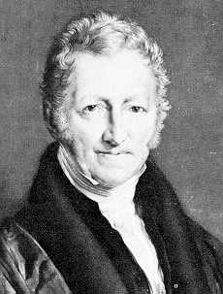
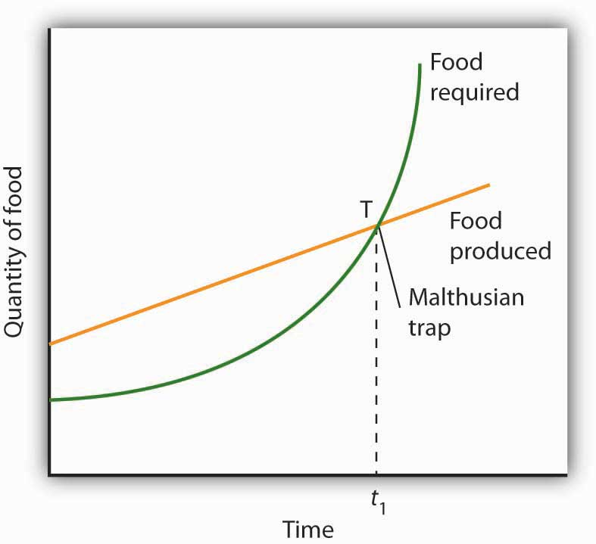
استدلال مالتوس(1834-1723)
او خاطر نشان کرد که افزایش جمعیت درجامعه در نهایت مانع پیشرفت و بهبود سطح معیشت و رفاه می گردد.
او در سال 1798 در «مقاله ای در باب اصول جمعیت» بیان می کند که جمعیت در قالب تصاعد هندسی (8،4،2،1...)رشد می کند درحالیکه تولید مواد غذایی با تصاعد حسابی (4،3،2،1...)افزایش می یابد و از اینرو در آینده مواد غذایی تولید شده در کره زمین جوابگوی جمعیت آن نخواهد بود .(قره باغیان،1386،ص640)
بنابراین رشد جمعیت دلیلی بر توسعه و رشد اقتصادی نمی باشد، بلکه رشد جمعیت باید متناسب با رشد اقتصادی باشد .

Slide 32
ادامه
الگوي نرخ رشد سالو
  الگوی سالو: A ، L وK به ترتیب نشان دهنده: سطح تکنولوژی، تعداد نیروی کار ، و میزان سرمایه می باشد و آلفا و بتا به ترتیب نشان دهنده کشش های نیروی کار و سرمایه می باشد.
الگوي نرخ رشد ميد
  الگوی مید: EL،L⁰، EK، K⁰ و T⁰به ترتیب نشان دهنده : کشش نیروی کار ، نرخ رشد نیروی کار، کشش سرمایه، نرخ رشد سرمایه و سطح تکنوولوژی می باشد.

Slide 33

نظریه هاربیسون : نظریه پرداز توسعه
« منابع انساني پايه اصلي ثروت ملت‌ها را تشكيل مي دهند. سرمايه و منابع طبيعي عوامل تبعي توليداند. درحاليكه انسان‌ها عوامل فعالي هستند كه سرمايه ها را متراكم مي سازند،‌ از منابع طبيعي بهره برداري مي كنند، سازمان اجتماعي، اقتصادي و سياسي را مي سازند، و توسعه ملي را به جلو مي برند»
كشوري كه نتواند مهارت ها و دانش مردمش را توسعه دهد و از آن به نحو موثري در اقتصاد ملي بهره برداري كند، به وضوح قادر نيست هيچ چيز ديگري را توسعه بخشد.
صفحه 41

Slide 34

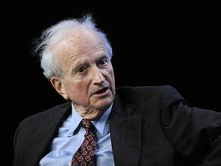
نظر بکر(برنده نوبل اقتصاد در سال1992)
مشکل اساسی در واقع جمعیت نیست، بلکه مدیریت اقتصاد است:«تجربه هند به صراحت نشان داده که آنچه جلوی رشد را می گیرد رشد جمعیت نیست، بلکه سیاست های بد اقتصادی است. بعد از دهه 90 میلادی که هند شروع به یک سری اصلاحات اساسی در نحوه مدیریت اقتصادی خود کرد، ما شاهد رشد عظیمی در اقتصاد هند بوده ایم؛ این در حالی است که همزمان هند دارای رشد سریع جمعیت و نرخ تولد است.
بکر معتقد است افزایش در درآمد باعث تغییر در کشش تعداد فرزندان و کیفیت فرزندان می­شود، اما تغییر در کشش تعداد بیشتر است. بنابراین افراد ثروتمند تعداد فرزندان کمتری با کیفیت بالاتر دارند، در حالی که افراد فقیر فرزندان بیشتر با کیفیت پایین­تر دارند.

Slide 35
رابطه رشد جمعیت و تولید ناخالص داخلی

Slide 36
  در شرايط مناسب اقتصادي، رشد جمعيت محرك مهمي براي رشد اقتصادي و افزايش سطح زندگي افراد است، چرا كه با افزايش جمعيت، نيروي كار لازم براي استفاده مطلوب از منابع اقتصادي فراهم مي‌آيد و از سوي ديگر بازارهاي ضروري براي جذب كالا و نيز امكان سودآوري توليد در سطح وسيع به وجود مي‌آيد. به عبارت ديگر افزايش جمعيت مي‌تواند هم از جهت تقاضا و هم از جهت عرضه عوامل اقتصادي، نقش اساسي در توسعه اقتصاد داشته باشد. توسعه اقتصادي ايالات متحده آمريكا در قرن نوزدهم نمونه تاريخي مهمي در اين زمينه است. متفكريني مانند «جوليان سايمون» معتقدند كه افزايش جمعيت موجب بالا رفتن بهره‌وري اقتصادي مي‌گردد، چرا كه از يك سو امكان تقسيم كار گسترده‌تر و استفاده بيشتر از صرفه‌جويي‌هاي ابعاد توليد فراهم مي‌آيد و از سوي ديگر چارچوبي براي نيازهاي فزاينده و محركي براي پيشرفت‌هاي علمي و تكنولوژيكي مي‌گردد. (نافزيگر، 258)

Slide 37
رابطه نرخ زاد و ولد با رشد تولید سرانه
  طبق سه مطالعه ای که تودارو در مورد 12 کشور در حال توسعه انجام داده است، نتایج زیر حاصل شده است:
بر طبق مطالعه اول، هیچگونه رابطه خاصی بین مقدار تولید سرانه و نرخ زاد و ولد بدست نیامده است.
بر طبق مطالعه دوم، برای تعدادی ازاین کشورها رابطه معکوسی بین نرخ زاد و ولد و نرخ رشد تولید سرانه بدست آمده است.
بر طبق مطالعه سوم، برای تمامی این کشورها رابطه مستقیمی بین نرخ زاد و ولد و درجه نسبی نابرابری درآمد بدست آمده است.

Slide 38
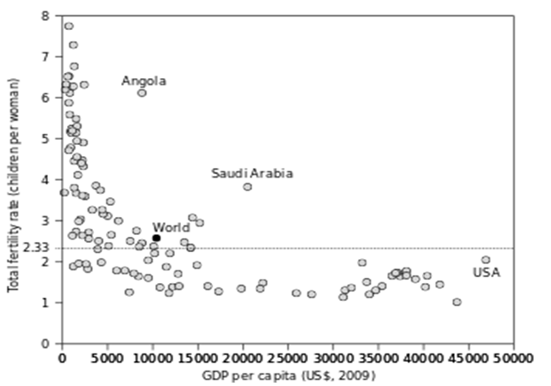
رابطه میزان باروری کل و GDP سرانه

Slide 39
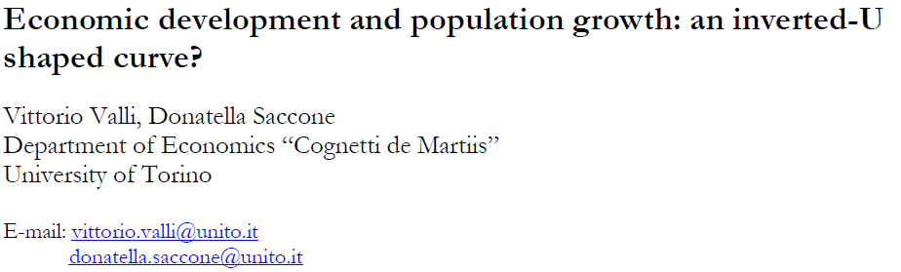
توسعه اقتصادی و رشد جمعیت- آیا این رابطه به شکل منحنی U معکوس است؟
نویسنده : ویتوریو والی، دپارتمان اقتصاد دانشگاه تورینو-ایتالیا

Slide 40
The aim of this paper is to revisit the relation between population growth and economic development starting from the observation that in the period 1980-2010, using cross-country data, the relation seems to exhibit an inverted-U shaped form
هدف از این مقاله این است که به واکاوی مجدد رابطه بین رشد جمعیت و توسعه اقتصادی با استفاده از داده های کشور های مختلف در دوره 1980-2010 بپردازد. به نظر می رسد این رابطه نشاندهنده منحنی U معکوس می باشد.

Slide 41
As graph 1 and table 1 and 2 show, there has been in the long run a sharp acceleration of the rate of growth of world population and then a gradual decline, at first in industrialized countries and more recently in several emerging and developing countries.
همانطور که شکل 1 و جدول 1و 2 نشان می دهد، در بلند مدت ما شاهد افزایش سریع رشد جمعیت جهان و سپس از سال 1972 شاهد کاهش تدریجی و مداوم آن در مرحله اول در کشورهای صنعتی و در مرحله بعد در سالهای اخیر در کشور های در حال ظهور و در حال توسعه می باشیم. اما در همین اثنا ما همچنین بر خلاف نظریه مالتوس شاهد یک شتاب اساسی در رشد اقتصادی نیز بوده ایم.

Slide 42
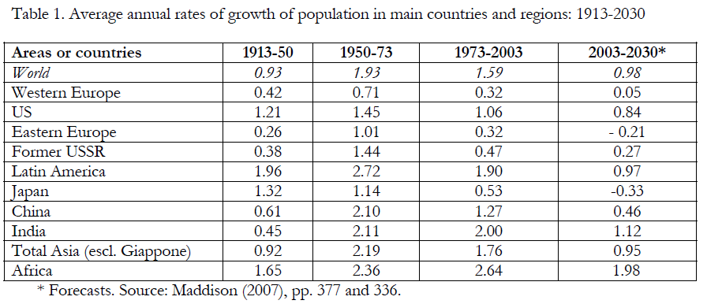
جدول شماره 1: متوسط نرخ رشد سالانه جمعیت بر حسب مناطق و کشور های اصلی-2030- 1913

Slide 43
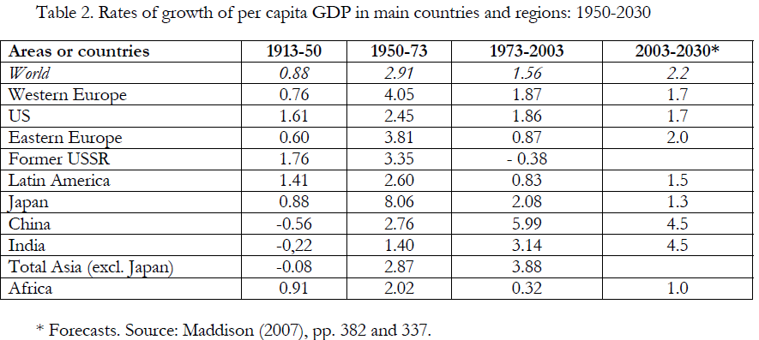
جدول شماره 2: نرخ رشد تولید ناخالص داخلی سرانه بر حسب مناطق و کشورهای اصلی- 2030- 1950

Slide 44
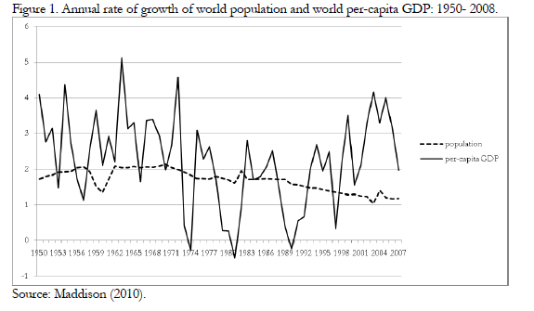
شکل شماره 1: نرخ رشد سالانه جمعیت جهان و تولید ناخالص داخلی سرانه جهان - 2030 - 1950

Slide 45
The cross-country empirical analysis, carried out on over 90 countries in the period 1980-2010, seems to confirm the existence of this kind of curve. The main reasons behind this phenomenon are discussed. First, it is difficult to sustain a high economic growth either with a low (lower than 0.5%) or high (higher than 2-2.5%) growth rate of population. In the first case, an excessive ageing of population causes the well-known negative consequences. In the second case, the possibilities of large households of providing children with adequate nourishment, education and health are reduced. Moreover, without a perfect capital market, it is difficult to promote new firms and innovation unless adequate personal or family resources are available.
مطالعه تجربی بین کشوری در بیش از 90 کشور در طی سالهای 1980 تا 2010 انجام شده و به نظر می رسد وجود رابطه منحنی U معکوس را تایید می کند. مهمترین دلایل در پشت این پدیده به قرار زیر می باشد:
اول: بسیار مشکل است که رشد اقتصادی بالا و مستمری در شرایط نرخ رشد جمعیت پایین (کمتر از 0.5 درصد) و نرخ رشد جمعیت بالا (بیشتر از 2 تا 2.5 درصد) داشته باشید. در مورد اول (نرخ رشد کمتر از نیم درصد) افزایش سالخوردگی جمعیت پیامدهای منفی شناخته شده در پی دارد. در مورد دوم، (نرخ رشد بیشتر از 2 تا 2.5 درصد) احتمال اینکه خانواده های بزرگ از پس تغذیه مناسب، تحصیلات و بهداشت خود برآیند کاهش می یابد. علاوه بر این، بدون یک بازار سرمایه مناسب، ترویج شرکت های جدید و نوآور، بدون اینکه منابع شخصی یا خانوادگی در دسترس باشد، دشوار است.

Slide 46
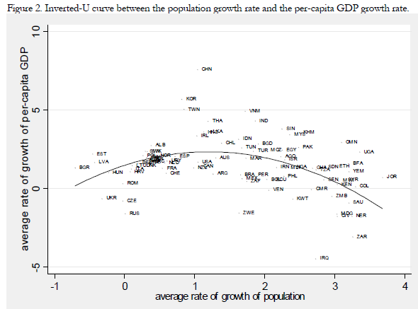
شکل شماره 2: رابطه منحنی U معکوس نرخ رشد جمعیت ونرخ رشد تولید ناخالص داخلی سرانه

Slide 47
This suggests that countries with either low (lower than 0.5%) or high population growth rates (higher than 2-2.5%) are characterized by a lower pace of economic development. In other words, it seems that there exists a inverted-U curve representing the empirical relationship between economic and population growth. This is shown in figure 2, in which the two average annual rates of growth are plotted by country.
بنابراین کشورهایی که کمتر از نیم درصد رشد جمعیت دارند و یا کشورهایی که بیشتر از 2 تا 2.5 درصد رشد جمعیت دارند به عنوان کشورهایی با توسعه اقتصادی پایین تر شناخته می شوند. به عبارت دیگر به نظر می رسد که رابطه منحنی U معکوس وجود دارد، که نشاندهنده رابطه تجربی بین اقتصاد و رشد جمعیت است. در شکل 2 رسم مختصات متوسط سالانه نرخ رشد جمعیت و متوسط نرخ رشد درامد سرانه کشورها نشان داده شده است.

Slide 48
رشد جمعیت و رشد اقتصادی
پروفسور روبین بارلو- دپارتمان اقتصاد دانشگاه میشیگان
Population Growth and Economic Growth: Some More Correlations
Robin Barlow :Professor, Department of Economics and Director, Center for
Research on Economic Development, University of Michigan
Population and Development Review
Vol. 20, No. 1 (Mar., 1994), pp. 153-165
Published by: Population Council
DOI: 10.2307/2137634
Stable URL: http://www.jstor.org/stable/2137634
Page Count: 13

Slide 49
Several studies using national data have shown that per capita income growth rates are uncorrelated with population growth rates. These results have been interpreted as supporting the "revisionist" position that slower population growth does not cause faster economic development. In this analysis, which draws on data from 86 countries, lagged fertility is added to the current rate of population growth as a predictor of the per capita income growth rate. The three-variable model shows per capita income growth to be negatively related to current population growth and positively related to lagged fertility.
بررسی های مختلفی که بر مبنای داده های کشورهای مختلفی انجام شده است، نشان می دهد نرخ رشد درآمد سرانه و نرخ رشد جمعیت همبستگی ندارند. این نتایج، این گزینه را که نرخ رشد جمعیت پایین می تواند منجر به توسعه اقتصادی سریعتر بشود، رد می کند. در این بررسی که بر مبنای آمار و اطلاعات 86 کشور انجام شده است، باروری های با تاخیر به عنوان متغیر سوم، به نرخ رشد جمعیت جاری به عنوان یک متغیر پیش بینی کننده نرخ رشد درامد سرانه، اضافه شده است. این مدل سه متغیره نشان می دهد که نرخ رشد درآمد سرانه با نرخ رشد جمعیت جاری رابطه منفی دارد و با باروری با تاخیر رابطه مثبت دارد.

Slide 50
Robin Barlow has conceived this notion of lagged fertility and operationalizes it as such: (1) in the short run, an increase in fertility tends to have negative effects on per capita income growth; (2) in the long run, its (partial) effects tend to be positive; (3) because current fertility is highly correlated with past fertility, current population growth rates capture both the short-run negative and the long-run positive effects;
(4) hence in a two variable correlation, current population growth appears
to have a zero impact on current per capita income growth, even when it really has a negative short-run effect.
پروفسور بارلو نظرات خود درباره باروری با تاخیر را به شرح زیر عملیاتی می کند:
1) در کوتاه مدت افزایش در باروری می تواند اثر منفی در نرخ رشد درآمد سرانه داشته باشد.
2) در بلند مدت آثار افزایش باروری می تواند بر روی نرخ رشد درآمد سرانه هر چند جزئی تاثیر مثبت داشته باشد.
3) از آنجاییکه باروری جاری(فعلی) همبستگی زیادی با باروری گذشته دارد، نرخ رشد جمعیت فعلی می تواند آثار بلند مدت مثبت و کوتاه مدت منفی را در بر داشته باشد.
4) بنابراین در یک رابطه همبستگی دو متغیره نرخ رشد جاری جمعیت به نظر می رسد که رابطه ای با نرخ رشد فعلی درآمد سرانه ندارد، حتی باوجودی که می دانیم واقعا یک رابطه منفی در کوتاه مدت وجود داشته است.

Slide 51
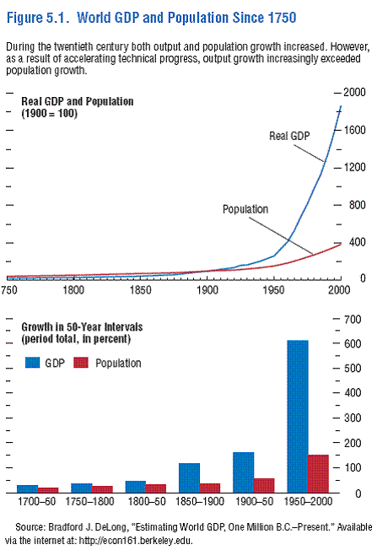
نمودار فوق تغییرات GDP و جمعیت جهان از سال 1700 تا سال 2000 را نشان می دهد. با توجه به تغییرات تکنولوژی و بهره وری نیروی کار، رشد GDP چندین برابر رشد جمعیت بوده است.

Slide 52
کل تولید کالا و خدمات که در قرن بیستم انجام شده است، تخمین زده می شود که از کل تولیدات قرن های پیش بیشتر است. (قسمت بالای نمودار نشان دهنده این موضوع می باشد). بین سالهای 1900 و 2000 تولید ناخالص داخلی جهان بر مبنای قیمت ثابت 19 برابر شده است. به عبارتی دیگر بطور متوسط سالی 3 درصد رشد داشته است. در مقابل جمعیت نیز رشد قابل توجهی در قرن بیستم داشته است. که موجب شد جمعیت جهان از 1.6 میلیارد در اوایل قرن به حدود 6.3 میلیارد در پایان قرن برسد. این 4 برابر شدن جمعیت در 100 ساله قرن بیستم در پی دوبرابر شدن جمعیت در دوران انقلاب صنعتی از سال 1750 میلادی تا سال 1900 نشان دهنده رشد سالانه 1.4 درصدی می باشد که یک افزایش معنی دار در رشد جمعیت نسبت به رشد سالانه یک دهم درصدی هزارساله قبل از انقلاب صنعتی می باشد.
همانطور که در قسمت بالای نمودار ملاحظه می شود، رشد کل تولید ناخالص داخلی در قرن بیستم بیش از 5 برابر رشد کل جمعیت می باشد. در واقع؛ این موضوع هنگامی جالبتر به نظر می رسد که ما با کاهش ساعات کار هم مواجه شده ایم.

Slide 53
تغییرات شاخصهای درآمد ملی(به قیمت ثابت سال 1376) و جمعیت ایران طی دوره 1385- 1338
اتفاقی که در مورد رشد تولید و رشد جمعیت در جهان افتاده است در مورد ایران نیز کاملا ، البته با شدت بیشتر، رخ داده است همانطور که ملاحظه می شود رشد کل درآمد ملی ایران به قیمت ثابت سال 1376 در ده ساله آخر 8 برابر رشد کل جمعیت بوده است.

Slide 54
رابطه شاخص توسعه انسانی و تغییرات نرخ باروری:
بر اساس گزارش توسعه انسانی که هر ساله توسط سازمان ملل منتشر می گردد:
مردم (مردان و زنان) ثروت واقعی هر ملتی را تشکیل می دهد

Slide 55
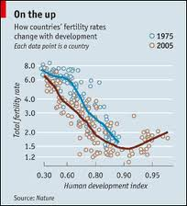
رابطه شاخص توسعه انسانی و تغییرات نرخ باروری

Slide 56


Slide 57
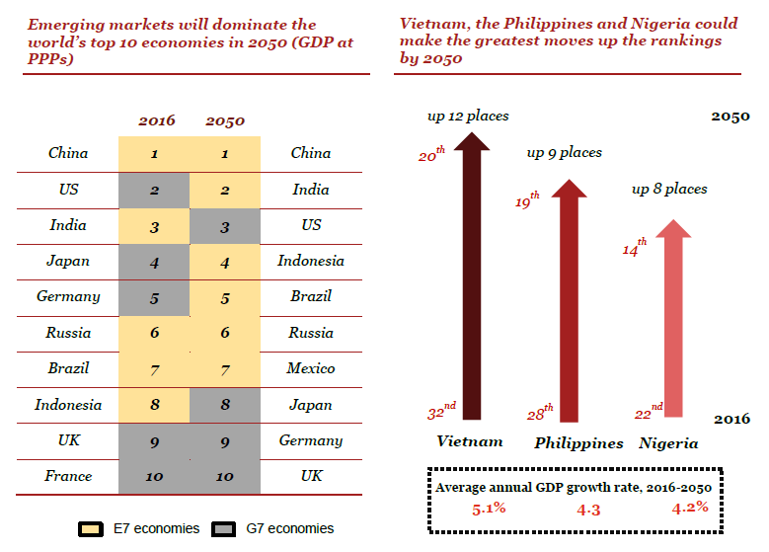

Slide 58
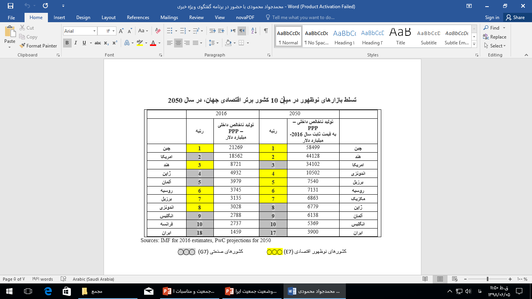

Slide 59
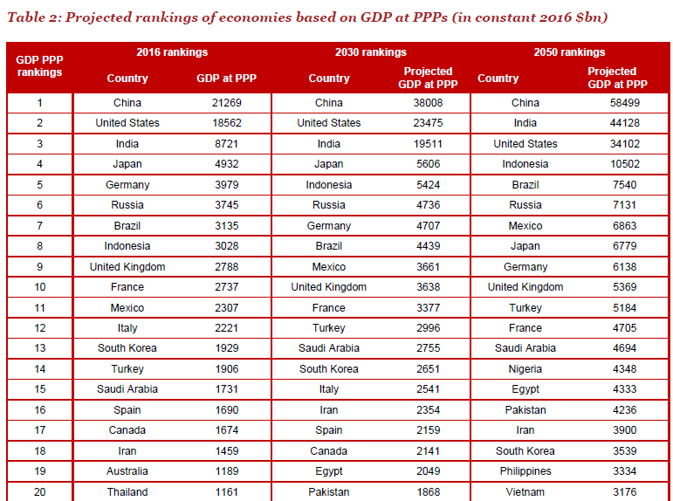

Slide 60
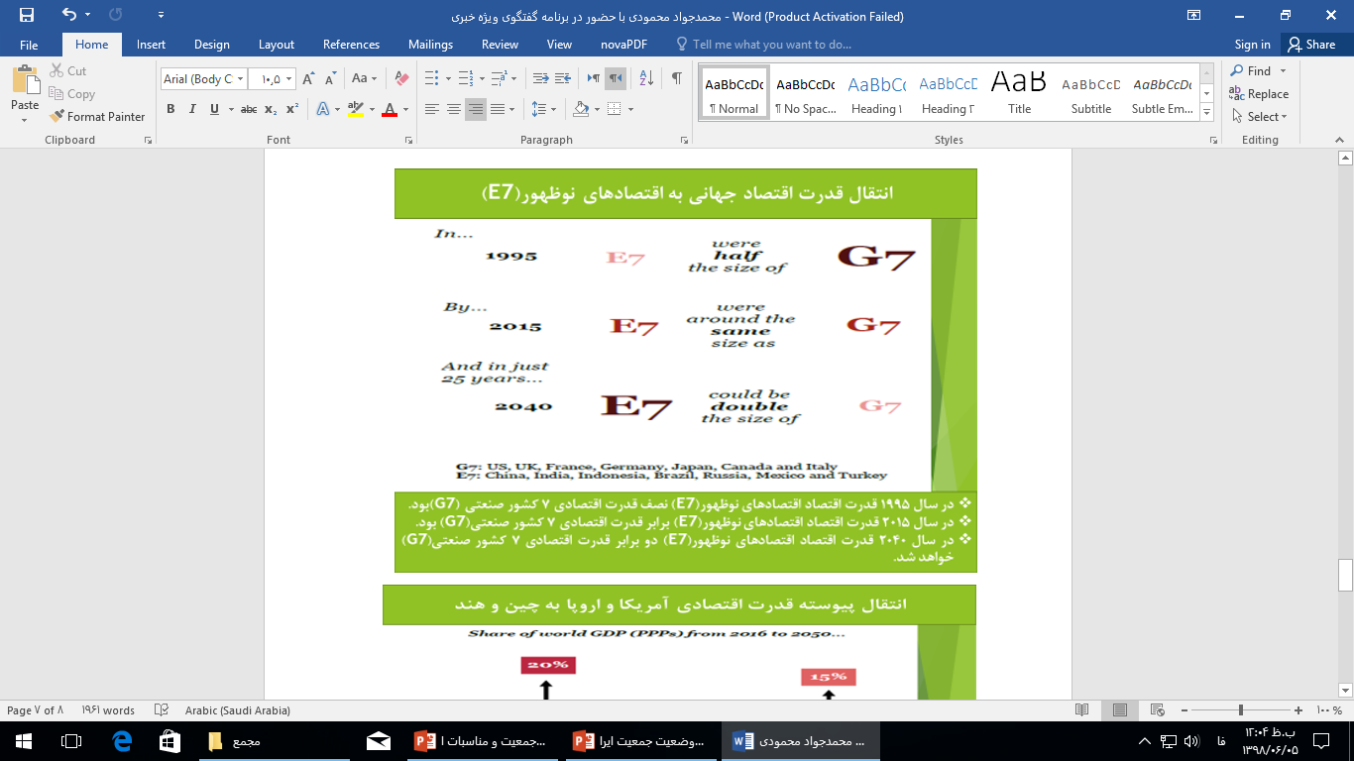

Slide 61
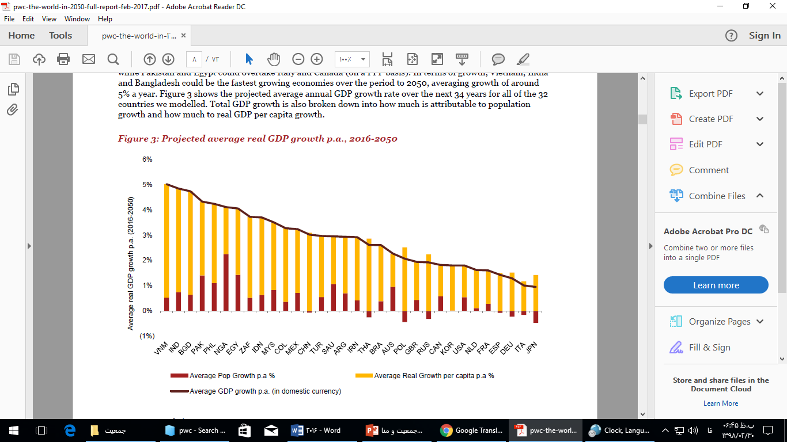
As Figure 3 shows, growth in many emerging economies will be supported by relatively fast-growing populations, boosting domestic demand and the size of the workforce. This will, however, need to be complemented with investment in education and an improvement in macroeconomic fundamentals to ensure there are sufficient jobs for growing numbers of young people in these countries.

Slide 62
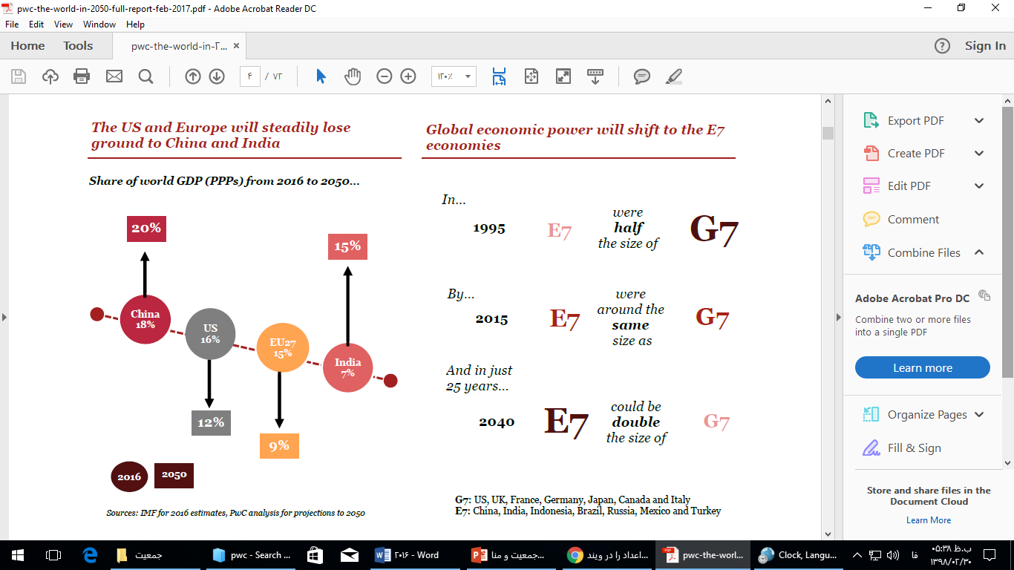
انتقال پیوسته قدرت اقتصادی آمریکا و اروپا به چین و هند
سهم تولید ناخالص داخلی چین از 18 درصد کل اقتصاد دنیا در سال 2016 به 20 درصد در سال 2050 و سهم تولید ناخالص داخلی هند از 7 درصد به 15 درصد افزایش می یابد.
در مقابل سهم تولید ناخالص داخلی آمریکا از 16 درصد کل اقتصاد دنیا در سال 2016 به 12 درصد در سال 2050 و سهم تولید ناخالص داخلی اروپا از 15 درصد به 9 درصد کاهش می یابد.

Slide 63
در صفحه 25 گزارش اینگونه آمده است: همانطور که قبلا اشاره شد، رشد جمعیت بالا به عنوان یک عامل کلیدی در رشد کل تولید ناخالص داخلی در بسیاری از بازارهای نوظهور امروز و کشورهای در حال توسعه عمل کرده است و باعث افزایش نیروی کار بالقوه و گسترش بازارهای مصرف داخلی آنها خواهد شد. نمودار شماره 13 نشان می دهد که رشد جمعیت در سن کار در بسیاری از بازارهای نوظهور، از جمله نیجریه، پاکستان و هند، از رشد جمعیت کل فراتر رفته است. در مقابل، بسیاری از اقتصادهای پیشرفته مانند ژاپن، ایتالیا و آلمان، جمعیت شان تا سال 2050 به میزان قابل توجهی کاهش می یابد. این انقباض عمدتا از کاهش جمعیت در سن کار ناشی می شود؛ در میان اقتصادهای G7، جمعیت در سن کار در طول دوره زمانی 2016-2050 رشد منفی 0.3٪ در سال را شاهد خواهد بود. بنابراین رشد جمعیت عامل مثبتی (البته اگر افزایش جمعیت در سن کار همراه با افزایش کیفیت همراه باشد) در افزایش رشد اقتصادی محسوب شده است.

Slide 64
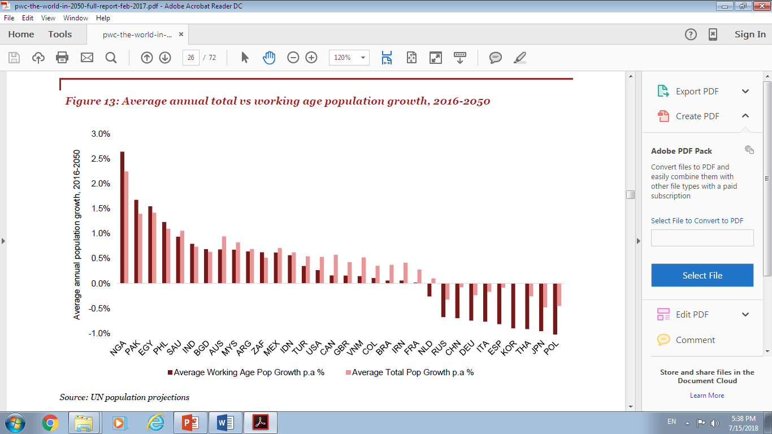
همانطوریکه در نمودار بالا نیز مشاهده می شود، رشد جمعیت در سن کار در ایران یک چهارم رشد جمعیت کل می باشد

Slide 65
علل و زمینه های تئوریک فقر
* علل فقر
الف- جنگ افروزی
ب- چرخه کشاورزی
ج- خشکسالی و سیل
د- بلایای طبیعی
**مولفه های مرتبط با فقر
الف- تاریخ استعماری
ب- تمرکزگرایی
ج- فساد
د- جنگ افروزی
ه- تخریب محیط زیست
و- تبعیض و نابرابری اجتماعی
صفحه 41

Slide 66
رخدادهای ایجاد فقر انسانی
الف-از دست دادن شغل { عدم ثبات شغلی}
ب- کاهش درآمد و عواید خانوار
ج- عدم اتمام تحصیلات دوره عمومی {پائین بودن سطح تحصیلات}
د- زنان سرپرست خانوار
ه- داشتن فرزند{ 8/6 درصد از فقر تابع افزوده شدن یک فرزند به خانوار }
و-ناتوانی و معلولیت { 6/5 درصد خانوارها که وارد چرخه فقر می شوند به دلیل معلولیت و ناتوانی سرپرست خانوار است}
صفحه 41

Slide 67
نتيجه گيري
رشد جمعيت بالا عامل اصلي سطح زندگي پايين و بالا بودن نرخ بيكاري نيست، بلكه علت اصلي نظام اقتصادي، اجتماعي داخلي و بين‌المللي است، به عبارت ديگر سطح زندگي پايين در اين كشورها به علت مجموعه عواملي است، كه حل آن در گروه حركت صحيح در طول زمان است. بنابر این مشكل كشورهاي در حال توسعه، مانند كشور ما، سرعت رشد جمعيت نيست بلكه كندي رشد اقتصادي است. آنچه مانع اين رشد است، نه افزايش جمعيت است و نه كمبود سرمايه، بلكه شيوه تفكر، ارزش‌ها و عاداتي كه مانع به‌وجود آمدن نظام اقتصادي – اجتماعي و سياسي مناسب با توسعه مي‌گردد

Slide 68
سالخوردگي جمعيت و پیامد های اقتصادی آن

Slide 69
پيامد های سالخوردگي جمعیت :
        کاهش در عرضه نیروی کار
پدیده سالخوردگی بر اندازه و ترکیب نیروی کار، که نقش مهمی در رشد اقتصادی دارد، تأثیر می گذارد. مشارکت در نیروی کار به همراه افزایش سن، کاهش می یابد. لذا هرچه جمعیت سالخورده تر شود، مشارکت کمتری نیز در تولید اقتصادی بخصوص در بخش کشاورزی یا کار بر دارد. کاهش تعداد شاغلان می تواند اثرهای منفی را بر رشد اقتصادی و تأمین رفاه همگانی در سطح کلان داشته باشد. در واقع با کاهش رشد جمعیت، وظیفه تامین نیاز های روز افزون سالمندان سنگین تر شده و این مسئله، بر شیوه تولید کالا و خدمات و کارایی کلی اقتصاد تأثیرگذار است.
تحولات درصد جمعيت در سن كار(64- 15 ساله) در ايران تا سال 1405
سال | جمعیت کل | شهري | روستايي
1385 | 69.73 | 71.52 | 65.84
1390 | 70.96 | 72.29 | 68.03
1395 | 69.88 | 71.09 | 67.20
1400 | 68.54 | 69.64 | 66.18
1405 | 69.47 | 70.28 | 67.85
تغييرات به درصد | 0.37- | 1.73- | 3.05+

Slide 70
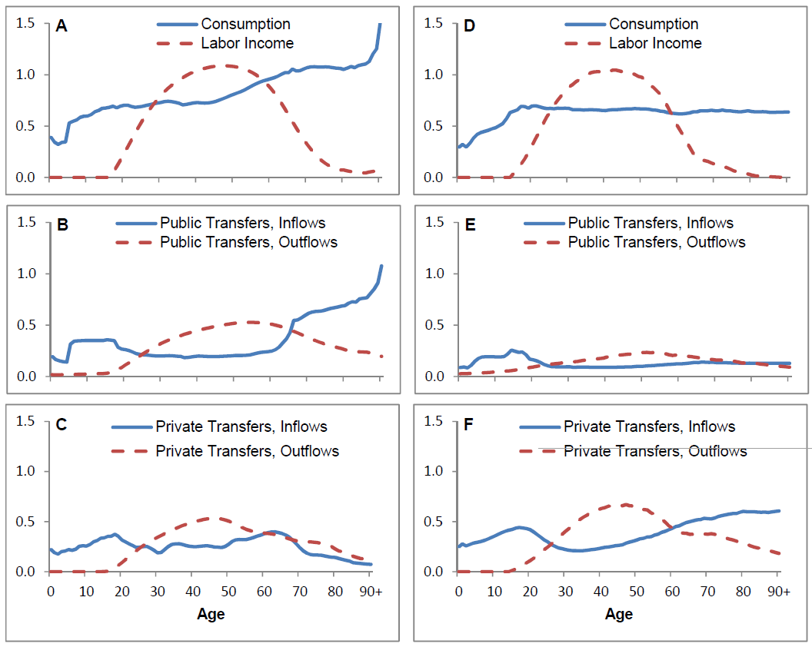
کاهش پس انداز و سرمایه گذاری، درآمد و افزایش مصرف = کاهش رشد اقتصادی
رشد اقتصادی رابطه نزدیکی با درآمد، مصرف، سرمایه گذاری و پس انداز دارد. الگو و میزان مصرف با افزایش سن دچار تغییر می شود. برای مثال افراد مسن تر در مقایسه با افراد جوان عموما به هزینه کردن سهم بیشتری از درآمدشان در بخش مسکن و خدمات اجتماعی گرایش دارند، لذا رشد اقتصادی می تواند به صورت منفی تحت تاثیر افزایش سهم افراد سالمند در جمعیت باشد، چرا که توانایی پس انداز با افزایش سن کاهش می یابد و این امر به میزان پس انداز و به تبع آن توانایی سرمایه گذاری، در کل اقتصاد تاثیر می گذارد و از طرف دیگر باعث افزایش مصرف جامعه گردد. (افزایش جمعیت مصرف کننده سطح رفاه را پائین می آورد)
Fig. 1. Per capita age profiles of consumption, labor income, and public and private transfers for the US (2009) (A, B, C) and Thailand (2004) (D, E, F). Profiles are expressed relative to the mean labor income of persons 30-49 in each country.

Slide 71
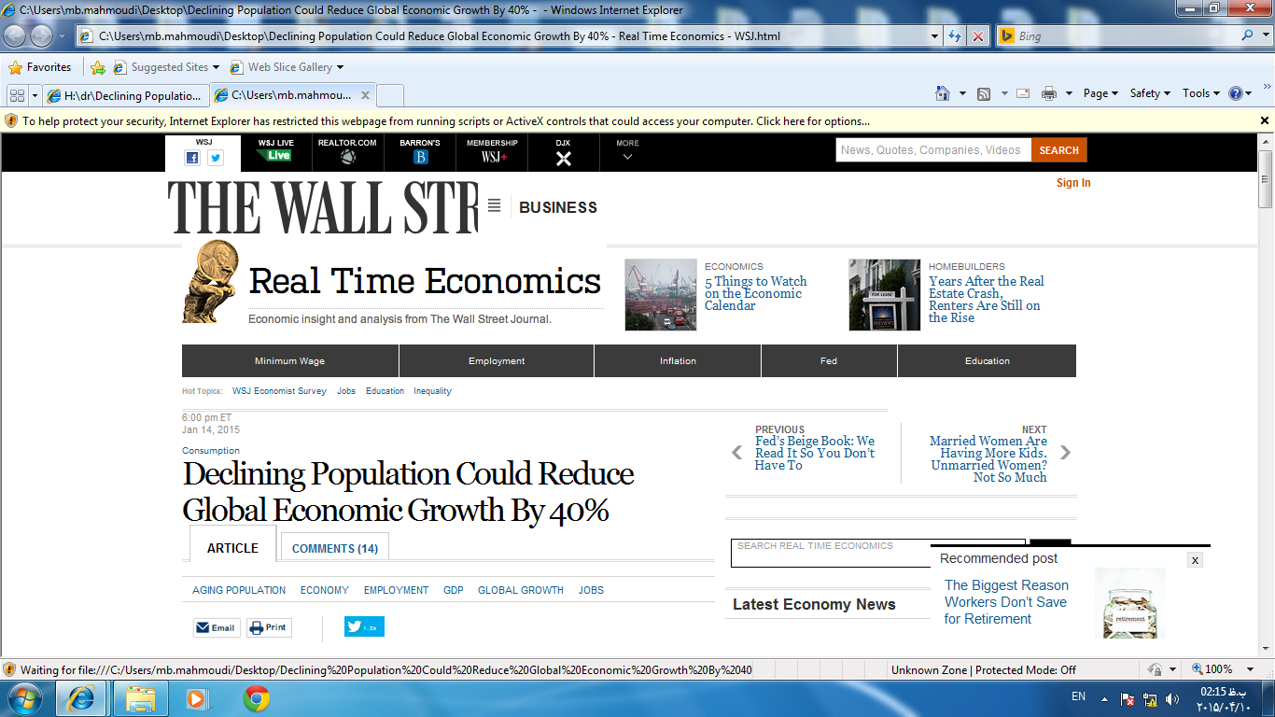
وال استریت ژورنال: کاهش جمعیت موجب کاهش 40 درصدی رشد اقتصادی در جهان می شود.

Slide 72
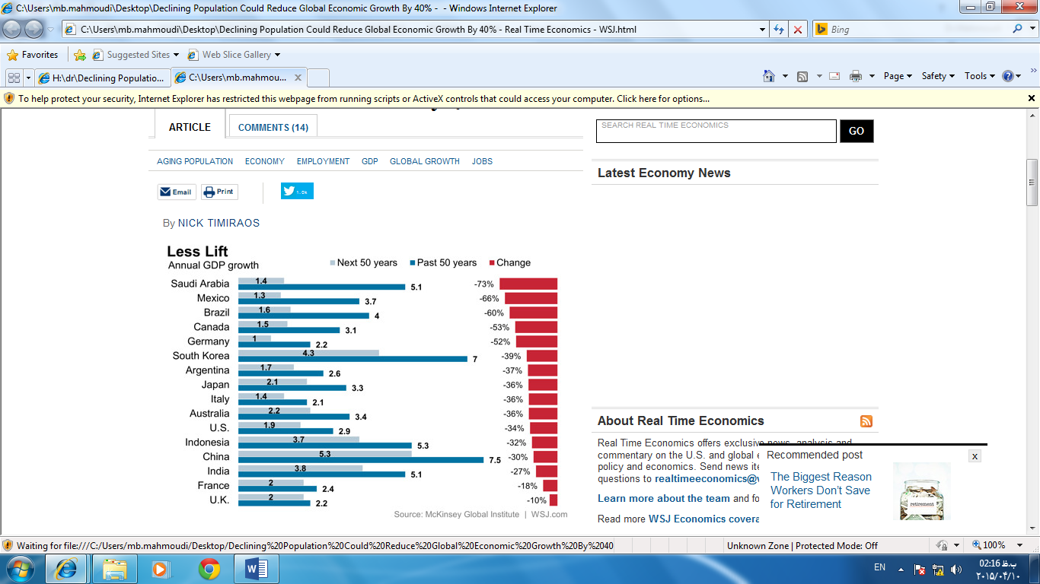
نرخ رشد تولید ناخالص داخلی به تفکیک کشورهای مختلف
رنگ آبی روشن 50 سال بعد، رنگ آبی تیره 50 سال قبل و رنگ قرمز درصد تغییرات را نشان می دهد.

Slide 73
Declining population growth that shrinks the pool of available labor over the next 50 years will reduce by 40% the rate of growth in global economic output for the world’s 20 largest economies compared to the past 50 years, according to a new study.
کاهش رشد جمعیت که موجب کاهش افراد در سن کار می شود؛ سبب کاهش 40 درصدی رشد اقتصادی در 50 سال آینده در مقایسه با50 سال گذشته می شود.
The report from the McKinsey Global Institute says that to compensate for the drop in the growth of the labor force, productivity needs to accelerate 80% from its historical rate to keep global growth in gross domestic product from slowing.
برای جبران کاهش رشد افراد در سن کار، بهره وری نیروی کار باید به نسبت روند تاریخی خود 80 درصد افزایش پیدا کند تا از کاهش نرخ رشد اقتصادی جهان جلوگیری شود.
Over the past 50 years, global growth increased six-fold, and average per capita income nearly tripled. McKinsey researchers estimate that around half the increase stemmed from gains in productivity and half from the growing labor force.
در 50 سال گذشته نرخ رشد 6 برابر افزایش یافته است و متوسط درآمد سرانه تقریبا سه برابر شده است. تخمین زده می شود نصف این افزایش به خاطر بهره وری بوده است و نصف دیگر به خاطر افزایش رشد نیروی کار.

Slide 74
Now, the workforce isn’t going to grow nearly as fast, and it could peak in most of the 20 countries analyzed in the report over the coming 50 years. Employment growth averaged 1.7% since 1964 and is set to drop to 0.3% in the coming decades. “In a world in which we can no longer rely on…the supply of labor to drive GDP growth, productivity is largely it,” says James Manyika of McKinsey & Co.
نرخ رشد اشتغال از سال 1964 بطور متوسط 1.7 درصد بوده و پیش بینی می شود در دهه های آینده به 0.3 درصد کاهش یابد. در جهانی که دیگر نمی توانیم برای افزایش رشد اقتصادی به افزایش عرضه نیروی کار متکی باشیم افزایش بهره وری تنها چاره کار خواهد بود.
Among the 20 nations studied, only Nigeria will see employment growth and GDP growth increase over the coming 50 years, based on recent demographic patterns, says McKinsey. (On a per capita basis, Turkey, Argentina and South Africa will see GDP growth increase.) Several nations will see outright declines in employment, including Japan, Germany, Russia, Italy and China.
در بین 20 کشور مورد مطالعه تنها نیجریه در 50 سال آینده با افزایش نرخ رشد اقتصادی و نرخ رشد اشتغال با توجه به روندهای جمعیتی مواجه خواهد بود. ترکیه ، آرژانتین و آفریقای جنوبی با افزایش تولید ناخالص داخلی سرانه مواجه خواهند بود. خیلی از کشورها از جمله ژاپن، آلمان ، روسیه ، ایتالیا و چین با کاهش آشکار نرخ اشتغال مواجه خواهند بود.
McKinsey sees GDP growth in the U.S. slowing by around one third, from an annual rate of 2.9% to 1.9%. (That’s better than Canada, where growth will drop by more than half to 1.5% from 3.1%). On a per capita basis, GDP growth is seen falling to around 1.3% from 1.9%.
تحقیقات نشان می دهد که نرخ رشد تولید ناخالص داخلی در آمریکا . از 2.9 درصد نرخ رشد سالانه به 1.9 درصد می رسد. یا به عبارتی دیگر یک سوم کاهش پیدا می کند. این بهتر از کاناداست که نرخ رشد آن به نصف تقلیل پیدا می کند و از 3.1 درصد به 1.5 درصد برسد. بر مبنای تولید ناخالص داخلی سرانه، این رشد از 1.9 به 1.3 درصد کاهش پیدا می کند.

Slide 75
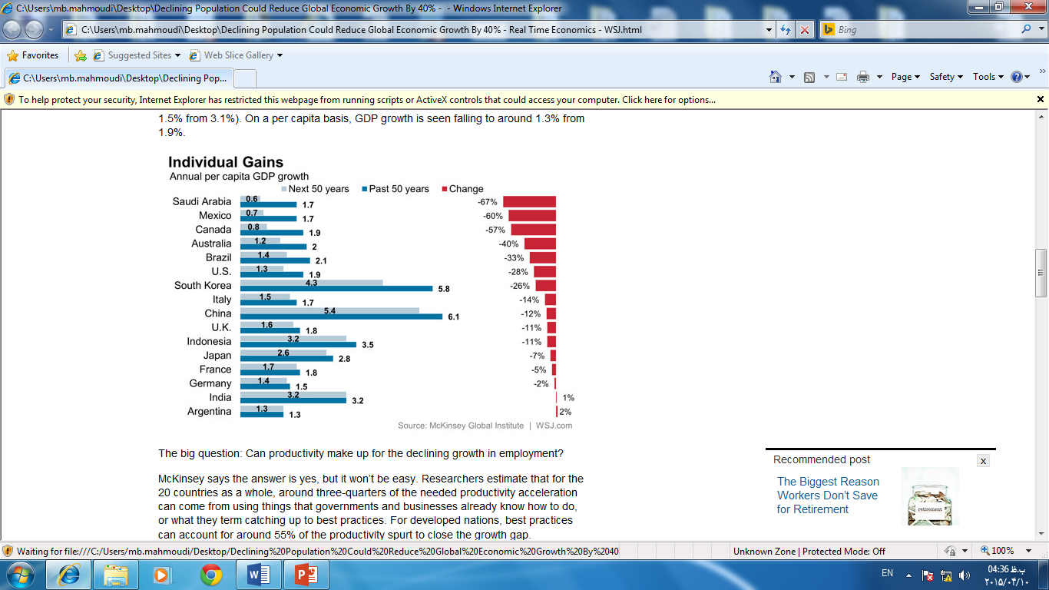
نرخ رشد تولید ناخالص داخلی سرانه به تفکیک کشورهای مختلف
رنگ آبی روشن 50 سال بعد، رنگ آبی تیره 50 سال قبل و رنگ قرمز درصد تغییرات را نشان می دهد.

Slide 76
To get there, the researchers offer a list of 10 potential enablers to fuel long-term growth. It includes several well-known-but-harder-to-execute tasks like boosting workforce participation among women, the young and the elderly; improving education and job-market flexibility; and increasing cross-border trade and infrastructure investment.
برای رسیدن به این بهره وری که دانشش موجود است راهکارهای زیر از طرف اقتصاددانان برای افزایش رشد اقتصادی پیشنهاد شده است: افزایش نرخ مشارکت زنان، جوانان و سالمندان، ارتقاء سطح آموزش و انعطاف پذیری بازار کار، افزایش تجارت خارجی و سرمایه گذاری در زیرساختها.
Mr. Manyika cites the example of Japan as a possible cautionary tale. “We’ve known for a long time that large swaths of the Japanese economy are not productive,” he says. “We’re seeing the results, which is stagnation.”
آقای منیکا: نمونه ژاپن را به عنوان یک داستان هشداردهنده اشاره می کند. "ما برای یک مدت طولانی است که مشاهده می کنیم بخش های بزرگی از اقتصاد ژاپن مولد نیست " او می گوید به همین دلیل ما شاهد رکود در این کشور هستیم.
What’s the practical impact of a 40% decline in global growth? It means the global standard of living would rise 2.3 times in the next 50 years, down from 2.8 times over the past 50 years. Later generations, in other words, would see less prosperity than their parents and grandparents.
اثرات عملی افت 40درصدی در رشد جهانی چیست؟ این بدان معنی است که استاندارد جهانی زندگی به جای اینکه در 50 سال آینده 2.8 برابر شود؛ 2.3 برابر افزایش می یابد، به عبارت دیگر، نسل های بعد رفاه کمتر از پدر و مادر و پدربزرگ و مادربزرگ خود را ببینید.

Slide 77
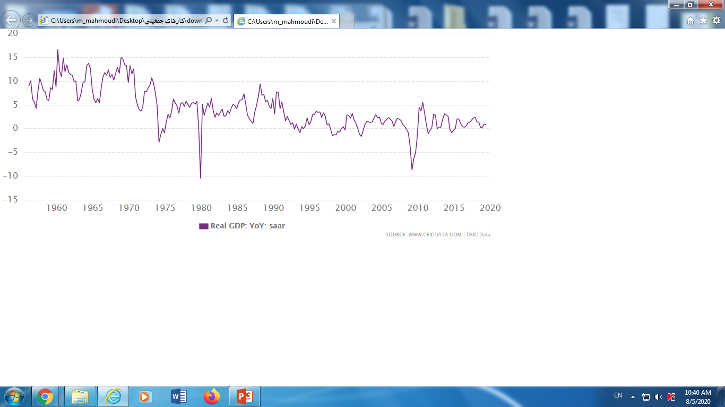
نرخ رشد اقتصادی ژاپن1960 الی2020

Slide 78
- تغییر الگوی سرمایه گذاری
مخارج سرمایه گذاری به جای سرمایه گذاری زیر بنایی و تولیدی که نیاز اصلی برای رشد و توسعه هر اقتصادی می باشد، صرف سرمایه گذاری هایی خواهد شد که پاسخگوی چالش های پدیده سالمندی باشد.
-افزایش فشار تورمی :
با توجه به رشد 3/5 الی 4/5 در صدی جمعیت سالخورده، همانطور که ذکر شد، از جمعیت افراد در سن کار کم می شود.( توان تولید ملی کم می شود) و سطح اشتغال پائین می آید. هر درصدی از اشتغال، به یک سطح از درآمد ملی وابسته است. هرچه از درصد اشتغال جامعه ای کم شود، عرضه کل (ارزش پولی کالاها و خدمات تولید شده بنگاه های اقتصادی در یک دوره یک ساله ) به نسبت تقاضای کل که شامل مخارج سرمایه گذاری بنگاه ها و مخارج مصرفی خانوار ها می باشد، کاهش می یابد. تقاضا یا به عبارت دیگر مخارج مصرفی خانوارهای سالمند، اگر خوشبینانه بگوئیم، اگر افزایش نیابد، ثابت باقی خواهد ماند.( مصرف القایی و مصرف مستقل). این مسئله باعث فشار تورمی خواهد شد.

Slide 79
-کاهش ظرفیت مالیاتی و به تبع آن کاهش دریافت مالیات دولت ها و افزایش هزینه های انتقالی
هزينه‌هاى انتقالى در حقيقت هزينه‌هائى هستند که به‌صورت يک‌طرفه از سوى دولت‌ها به اقشار آسيب‌پذير و واحدهاى مشخص‌شده در قانون پرداخت مى‌گردد و در قبال پرداخت اين هزينه‌ها، کالا يا خدماتى دريافت نمى‌شود. به‌عبارت ديگر، انتقال درآمد يا قدرت خريد از يک واحد به واحد ديگر است.
اين هزينه‌ها در توليد ناخالص ملي، منظور نمى‌گردد، ولى در محاسبهٔ درآمد قابل تصرف افراد به حساب مى‌آيند. يکى از اثرات فورى اين نوع هزينه‌ها در جامعه، افزايش تقاضا و مصرف در سطح جامعه است و به‌عنوان وظيفه توزيعى دولت‌ها محسوب مى‌گردد.(کاهش زیاد درآمد و افزایش مصرف دولت)
- کاهش رشد بخش کشاورزی

Slide 80
بهداشت، درمان و نگهداری
بخش بزرگی از فشارهای سالخوردگی جمعیت مربوط به هزینه هایی است که جامعه باید برای حفظ سلامتی سالمندان صرف کند. هزینه های سالمندان بصورت تصاعدی در حال افزایش است.افزایش این هزینه های سربار از آن جهت وضعیت وخیم تری می یابد که جمعیت فعال ، انگیزه کمتری برای نگهداری از سالمندان دارند و مخارج درمانی سالمندان بالاتر از کودکان است.

Slide 81
The Health Profile for England report shows that although we are living longer than decades ago, we are not necessarily living healthier lives. This trend opens up discussion about the question and opportunities that an ageing society presents.
گزارش نمایه سلامت برای انگلستان، نشان می‌دهد که اگرچه ما طولانی تر از دهه‌های پیش زندگی می‌کنیم، اما لزوماً زندگی سالم‌تری نداریم. این روند بحث را در مورد سؤال و فرصت هایی که جامعه سالخورده ارائه می دهد، باز می کند.

Slide 82
افراد سالخورده احتمال بیشتری برای ابتلا به بیماری‌های مزمن با عوارض متعدد دارند که به طور طبیعی درمان آن هزینه بیشتری دارد، بنابراین می توان گفت، جمعیت سالخورده منجر به فشار هزینه‌ها می‌شود. اما این لزوماً یک نتیجه‌گیری پیش‌بینی نشده نیست. در واقع، فرضیه فشرده سازی عوارض نشان می دهد که پیشرفت در فناوری و پیشگیری، شروع بیماری مزمن را به تعویق می اندازد و بیماری در دوره های کوتاه تری درست قبل از مرگ "فشرده" می شود.
برعکس، گسترش فرضیه عوارض نشان می‌دهد که در حالی که مرگ‌ومیر به دلیل پیشرفت‌های پزشکی کاهش می‌یابد، عوارض افزایش می‌یابد، زیرا افراد دیگر به دلیل شرایط خاص نمی‌میرند، در عوض زمان بیشتری را با ناتوانی‌ها یا در وضعیت نامطلوب سپری می‌کنند.

Slide 83
Trends in morbidity and mortality
روند بیماری و مرگ و میر
.
همانطور که در گزارش نمایه سلامت برای انگلستان، توضیح داده شده است، میزان مرگ و میر به طور کلی در طول زمان، هم به طور کلی و هم به دلایل مختلف، بهبود یافته است، اگرچه از سال 2011 روند بهبود کلی کاهش یافته است. به عنوان مثال، میزان مرگ و میر ناشی از بیماری قلبی و سکته مغزی از سال 2001، هم برای مردان و هم برای زنان، به نصف رسیده است، و میزان مرگ و میر برای برخی از سرطان‌های اصلی (مانند سرطان ریه در مردان و سرطان سینه در زنان) نیز کاهش یافته است. از سوی دیگر، مرگ و میر ناشی از زوال عقل هم در مردان و هم در زنان افزایش یافته است.این روندها تا حدی منعکس کننده این واقعیت است که ما در حال حاضر پیشگیری و درمان بهتری برای برخی از بیماری ها داریم، و اکثر مرگ و میرها در حال حاضر در میان افراد 75 ساله و بالاتر رخ می دهد، اما همچنین نشان دهنده افزایش آگاهی و تشخیص بیماری هایی مانند زوال عقل.

Slide 84
یکی از محرک های مخارج سلامت، سن است که تا حدودی به این دلیل است که با افزایش سن، شیوع چند بیماری به صورت همزمان نیز افزایش می‌یابد.
همانطور که در نمودار زیر نشان داده شده است، هزینه مراقبت از افراد مسن - با در نظر گرفتن خدمات بهداشتی بیمارستان و جامعه، خدمات بهداشتی خانواده و خدمات دارویی - با افزایش سن افزایش می یابد.

Slide 85
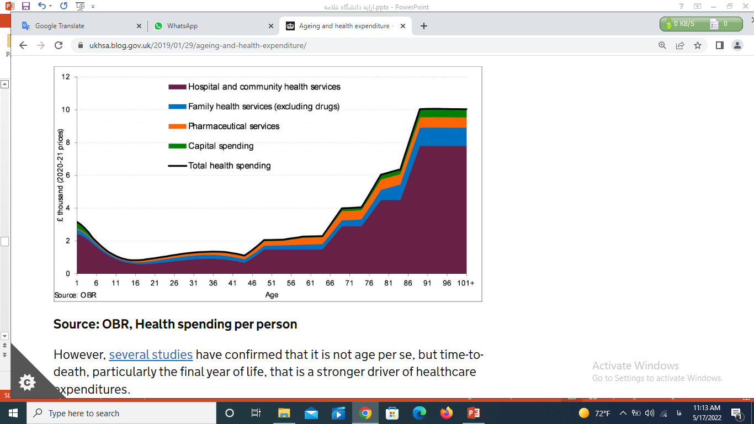
Source: Office for Budget Responsibility (OBD),

Slide 86
ایجاد مشکل برای صندوق های تامین اجتماعی یا بازنشستگی :
صندوق های تامین اجتماعی یا بازنشستگی با مشکل مواجه خواهند شد. به خاطر کاهش افراد در سن کار ، پرداختی آنها ( حق بیمه پرداختی ) به صندوق های بازنشستگی کاهش، مصارف صندوق ها افزایش و به تبع آن توان صندوق ها کاهش خواهد یافت.

Slide 87
Policy options:
گزینه های سیاستی
1- Counteract population aging
1- مقابله با پیری جمعیت
Encourage higher fertility
تشویق باروری بیشتر
Permit more immigration
اجازه مهاجرت بیشتر
2- Increase labor force participation
2- افزایش مشارکت نیروی
3- Raise the age at retirement
3- بالا بردن سن بازنشستگی
4- Reduce public pension benefits
4- کاهش مزایای بازنشستگی عمومی

Slide 88
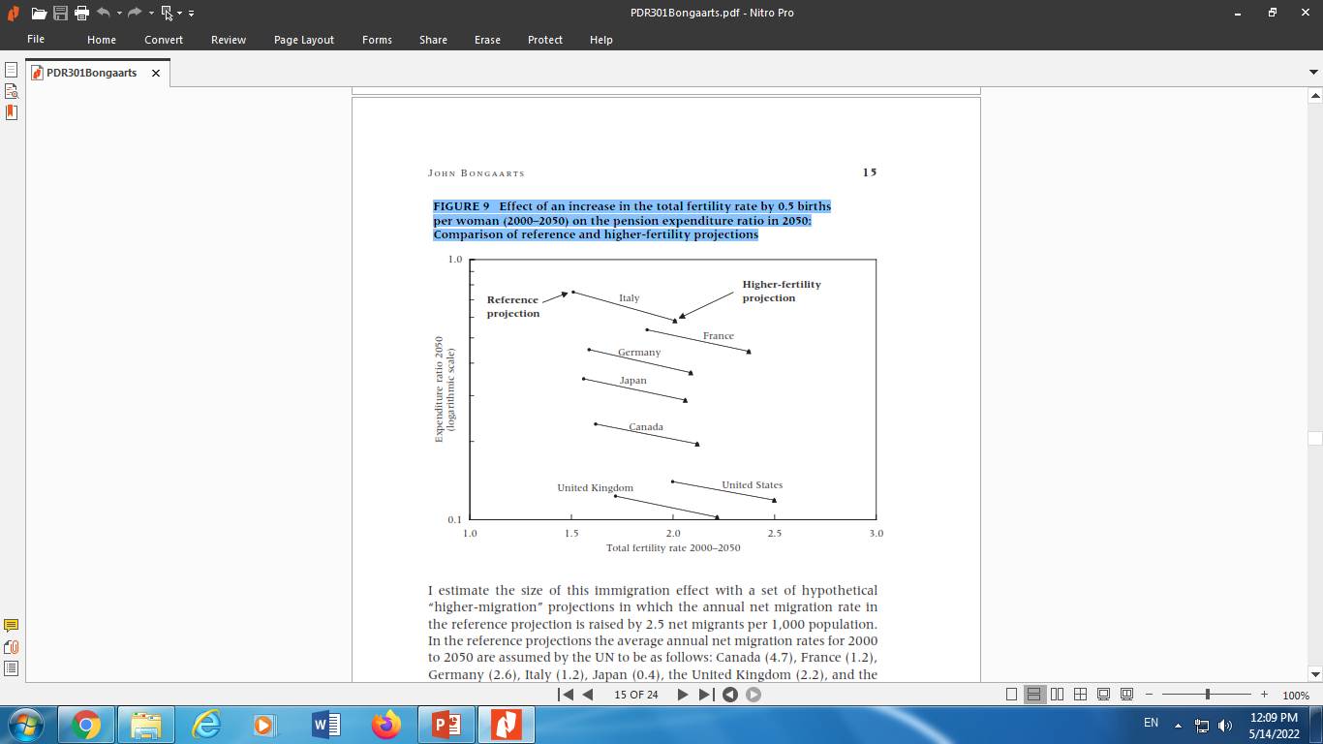
- Effect of an increase in the total fertility rate by 0.5 births per woman (2000–2050) on the pension expenditure ratio in 2050:
Comparison of reference and higher-fertility projections
تأثیر افزایش نرخ باروری کل به میزان 0.5 تولد به ازای هر زن (2000-2050) در نسبت هزینه بازنشستگی در سال 2050: مقایسه پیش بینی های مرجع و باروری بالاتر

Slide 89
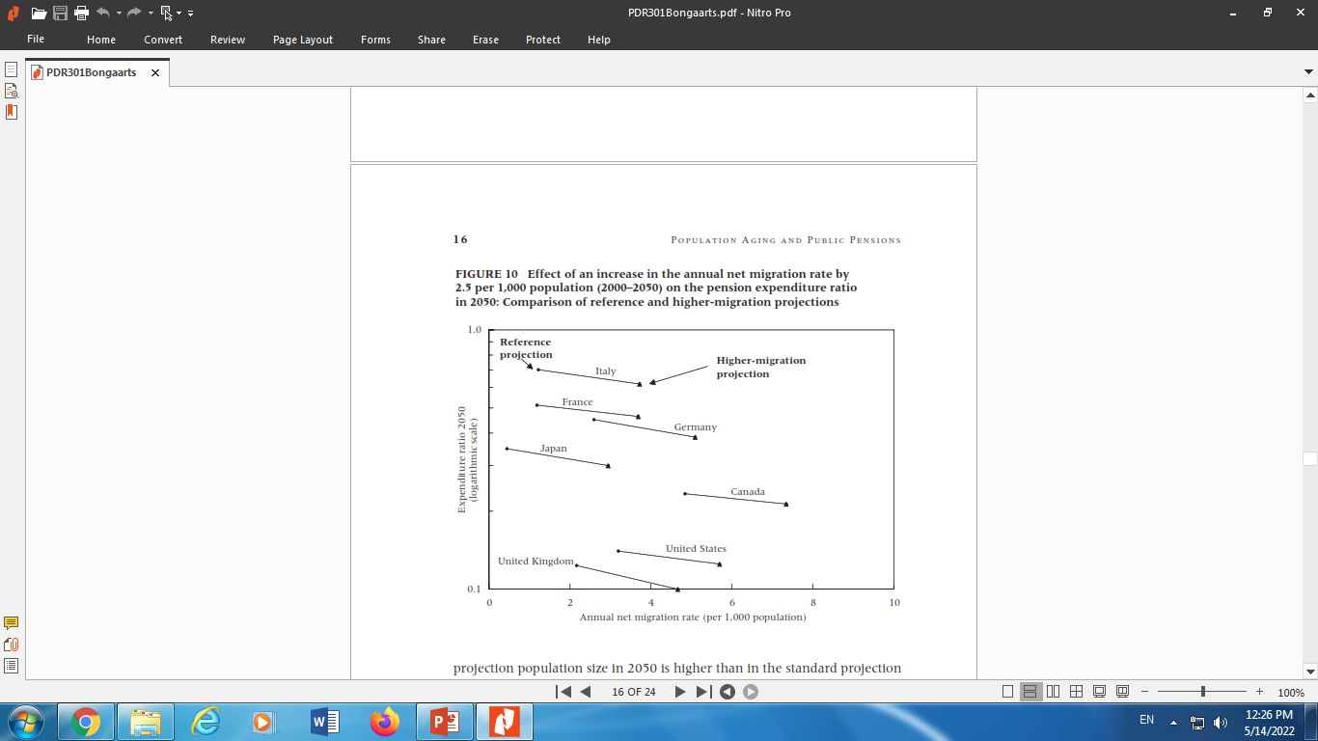
Effect of an increase in the annual net migration rate by
2.5 net migrants per 1,000 population (2000–2050) on the pension expenditure ratio in 2050: Comparison of reference and higher-migration projections
تأثیر افزایش نرخ خالص مهاجرت سالانه (2.5) به ازای هر 1000 نفر جمعیت (2000-2050) در نسبت هزینه های بازنشستگی در سال 2050: مقایسه پیش بینی های مرجع و مهاجرت بالاتر

Slide 90
An increase in fertility of half a birth per woman or an increase in the annual migration rate of 2.5 per 1,000 would therefore be more than sufficient to prevent the population declines expected in Germany and Japan, but Italy’s population would still experience a small decline (by 4 percent with a rise in fertility and by 5 percent with a rise in migration).
بنابراین، افزایش باروری به میزان نیم تولد(0.5) به ازای هر زن یا افزایش نرخ خالص مهاجرت سالانه 2.5 در 1000 نفر برای جلوگیری از کاهش جمعیت مورد انتظار در آلمان و ژاپن کافی است، اما جمعیت ایتالیا همچنان کاهش کمی را تجربه خواهد کرد. (4 درصد با افزایش باروری و 5 درصد با افزایش مهاجرت).

Slide 91
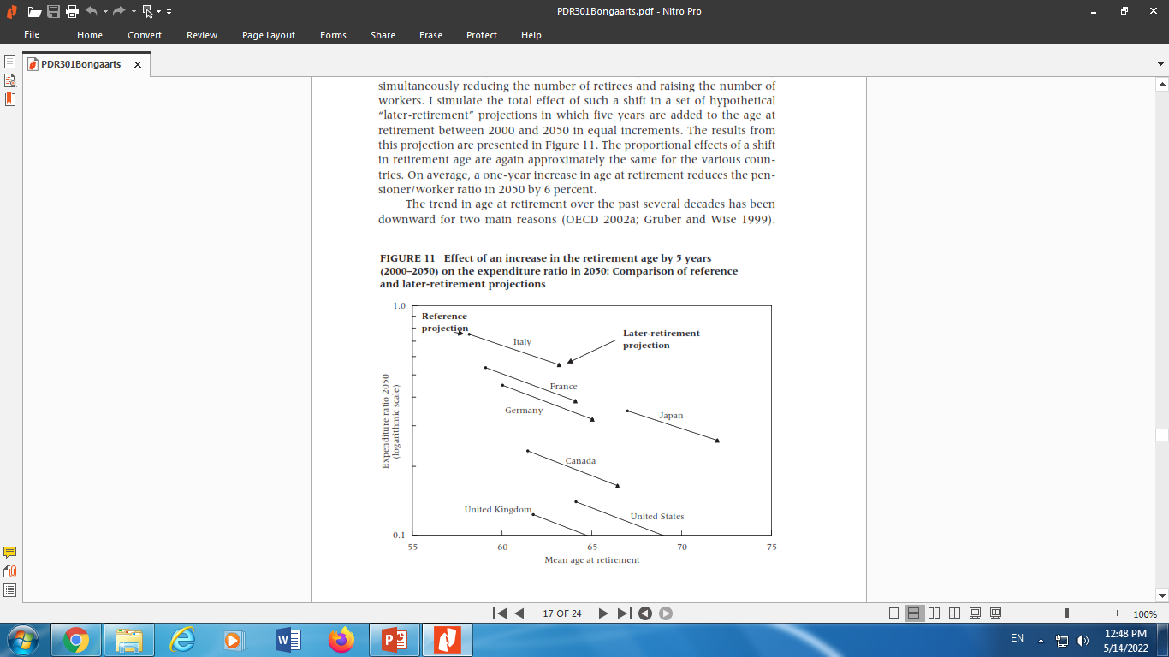
Effect of an increase in the retirement age by 5 years (in equal increments) (2000–2050) on the expenditure ratio in 2050:
تأثیر افزایش سن بازنشستگی به میزان 5 سال (2000-2050) بر نسبت هزینه در سال 2050:
مقایسه پیش‌بینی‌های مرجع و بازنشستگی بعدی

Slide 92
An increase in the age at retirement reduces the pensioner/worker ratio by simultaneously reducing the number of retirees and raising the number of workers
افزایش سن بازنشستگی با کاهش همزمان تعداد بازنشستگان و افزایش تعداد کارگران، نسبت مستمری بگیر به کارگر را کاهش می دهد.
On average, a one-year increase in age at retirement reduces the pensioner/worker ratio in 2050 by 6 percent
به طور متوسط، افزایش یک سال به سن بازنشستگی، نسبت بازنشستگان/کارگر را در سال 2050 تا 6 درصد کاهش می دهد.

Slide 93
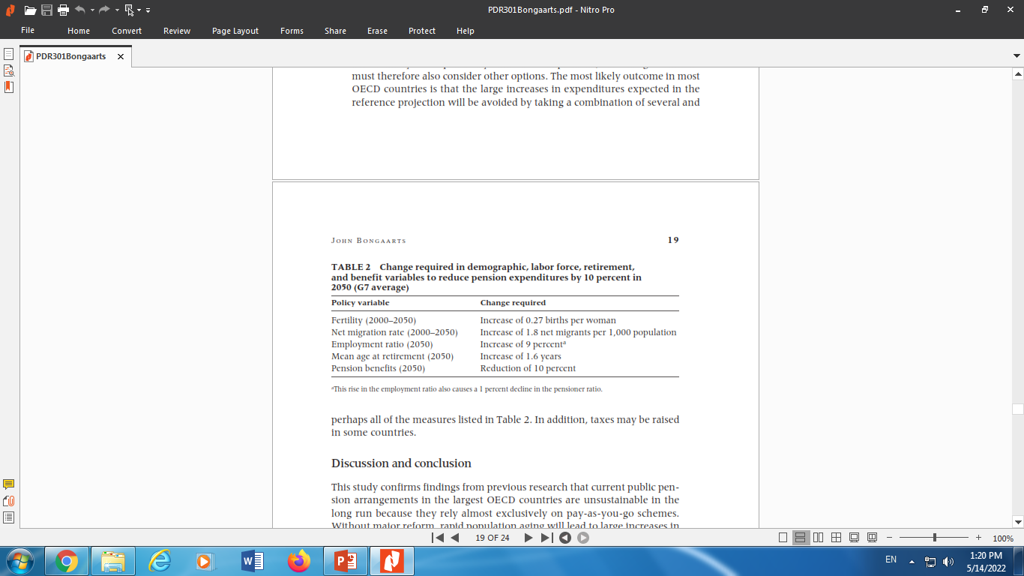
Change required in demographic, labor force, retirement,
and benefit variables to reduce pension expenditures by 10 percent in 2050 (G7 average)
تغییرات مورد نیاز در متغیرهای جمعیت شناختی، نیروی کار، بازنشستگی و مزایا،
برای کاهش 10 درصدی مخارج بازنشستگی در سال 2050 (میانگین G7 )

